Slide 1

ХАОТИЧЕСКИЕ РЯДЫ: ПРОГНОЗИРОВАНИЕ
ЗА ГОРИЗОНТОМ ПРОГНОЗИРОВАНИЯ?
Громов Василий Александрович
Факультет компьютерных наук
Национальный исследовательский университет
“Высшая школа экономики”
Москва, 2021

Slide 2

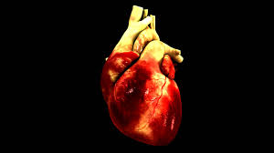
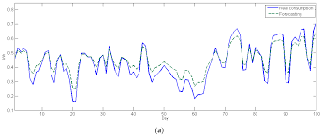
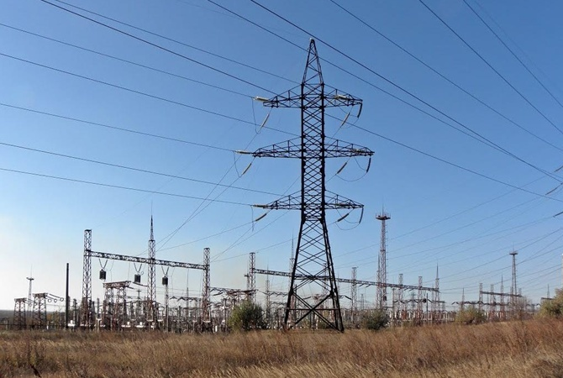
ПРИМЕРЫ ЗАДАЧ
2
Мобильное здоровье (mhealth): как вовремя заметить
приближающийся инфаркт?
- Умный город (smart city): как сбалансировать производство и потребление электроэнергии в городе, регионе, стране?
Notes:
2

Slide 3
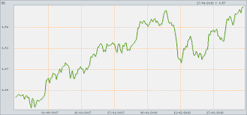
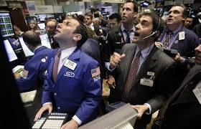

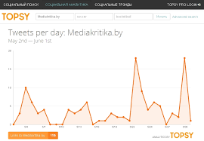
ПРИМЕРЫ ЗАДАЧ
3
- Торговые системы (trade systems): как спрогнозировать курсы валют, акций, цен на золото?
Оптимальное размещение рекламы (social media marketing): как предсказать взрывной рост популярности темы в
социальной сети?

Slide 4
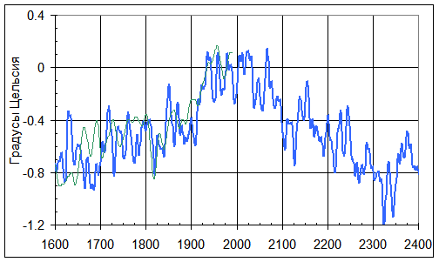
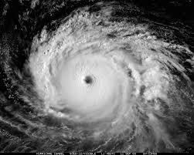
ПРИМЕРЫ ЗАДАЧ
4
- Геоиформационные системы (GIS): как спрогнозировать погоду?

Slide 5

ПРИМЕРЫ ЗАДАЧ
5
- Самокорректирующиеся (self-healing) технические системы: как идентифицировать состояния, предшествующие потере устойчивости тонкостенных оболочек?
- Системы автоматической идентификации ботов в социальных сетях: как выявить ботов? Как выявить группу пользователей, пишущих по “методичке”?

Slide 6

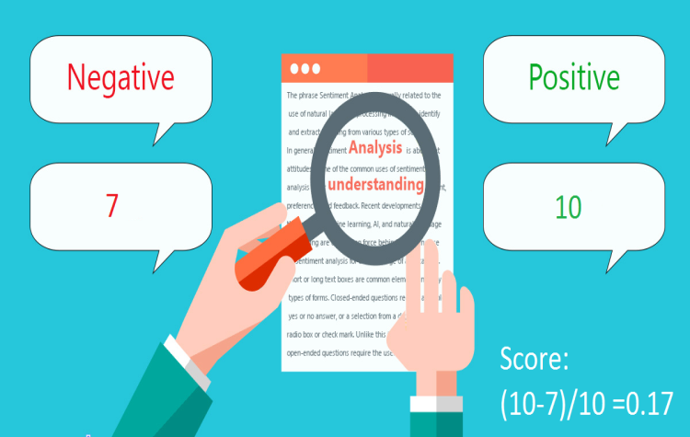
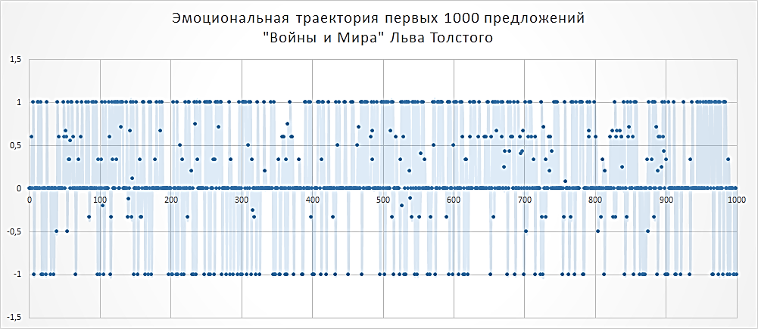

Эмоциональные траектории
6
ПРИМЕРЫ ЗАДАЧ
- Мензура Зоили для переводчиков: как сравнить качество переводов литературных текстов?
Каждому слову ставим в соответствие оценку тональности
Вычисляем среднее этих значений по предложениям
Строим зависимость эмоциональных оценок от номера предложения в тексте
Словарь

Slide 7

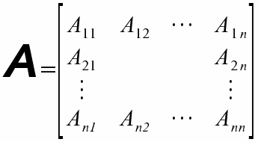


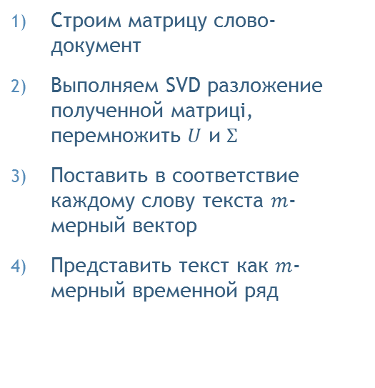
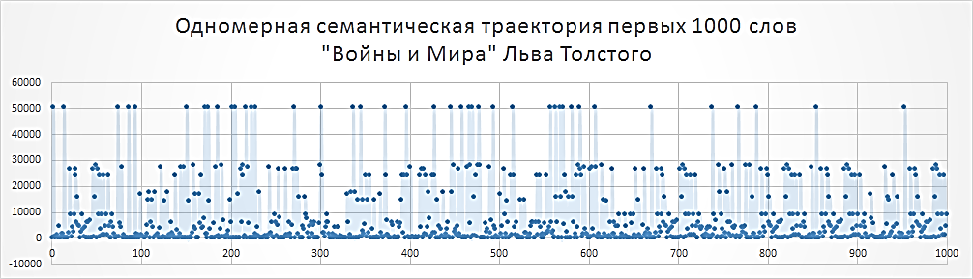
Семантическая траектория
7
SVD

Slide 8
Источники данных
8
Для построения семантических траекторий было использовано 10937 текстов английского языка и 12623 русского.
 | Лев Толстой |  |  |  | Чарльз Диккенс
 | «Война и Мир» |  | «Анна Каренина» |  | «Рождественская песнь в прозе» |  | «Дэвид Копперфильд»
 | Переводчик | Год | Переводчик | Год | Переводчик | Год | Переводчик | Год
(1) | Richard Pevear & Larissa Volokhonsky | 2007 | Marian Schwartz | 2015 | Т. А. Озерская | 1959 | А. В. Кривцова та Евгений Ланн | 1955
(2) | Anthony Briggs & Orlando Figes | 2005 | Rosamund Bartlett | 2014 | Н.А. Пушешников | 1912 | А. Бекетова | 1949
(3) | Louise & Aylmer Maude | 1922 | Constance Garnett | 1901 | Л. А. Мей | 1898 | В. А. Солоницина И. И. Введенский | 1929

Slide 9
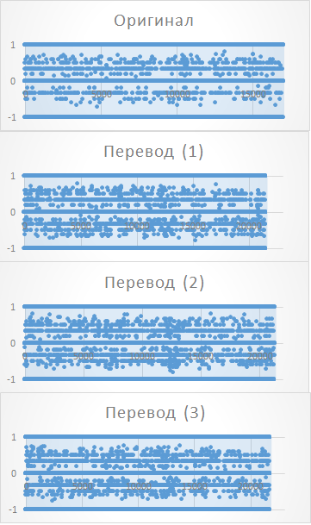
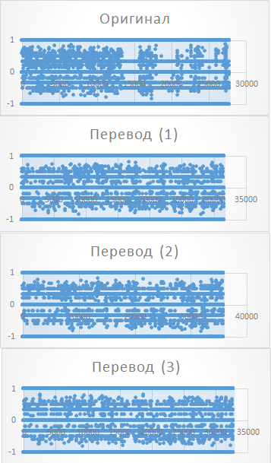
Эмоциональные траектории для оригиналов и переводов
9
Анна Каренина
Война и мир

Slide 10
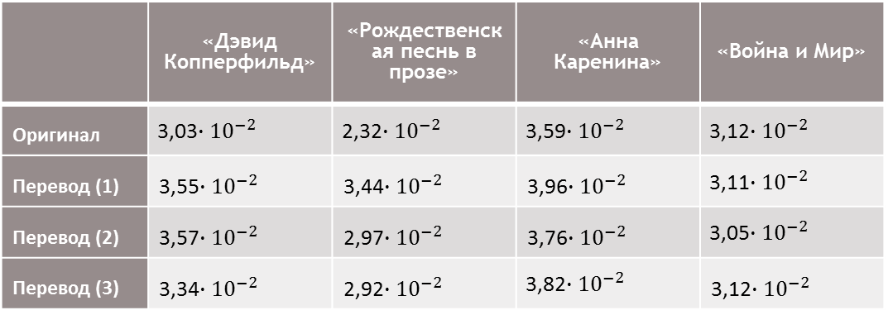
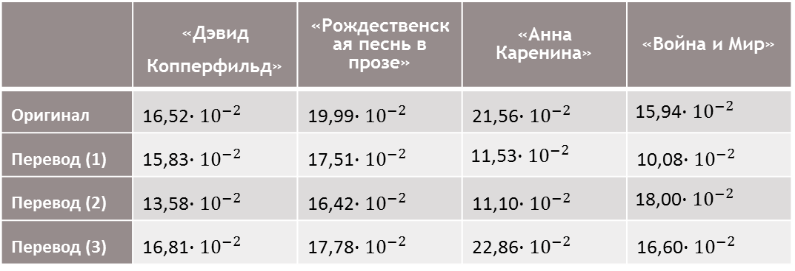
Старшие показатели Ляпунова
10
Показатели Ляпунова для эмоциональных рядов
 | «Дэвид Копперфильд» | «Рождественская песнь в прозе» | «Анна Каренина» | «Война и Мир»
Оригинал
Перевод (1)
Перевод (2)
Перевод (3)
Показатели Ляпунова для 10-мерных семантических рядов
 | «Дэвид Копперфильд» | «Рождественская песнь в прозе» | «Анна Каренина» | «Война и Мир»
Оригинал
Перевод (1)
Перевод (2)
Перевод (3)

Slide 11
“ОТПЕЧАТКИ ПАЛЬЦЕВ” ХАОСА
11
-горизонт прогнозирования
-порождение хаотическим рядом информации
- фрактальная структура аттракторов (нецелые размерности инвариантных множеств)

Slide 12
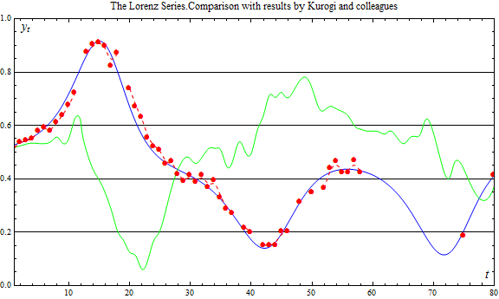
ПОЛУЧЕННЫЕ РЕЗУЛЬТАТЫ И СРАВНЕНИЕ С РЕЗУЛЬТАТАМИ ДРУГИХ АВТОРОВ
12
Синим цветом – ряд Лоренца, зелёным цветом – прогнозные значения, полученный проф. Куроги и его сотрудниками, красным цветом – значения, полученные с помощью рассматриваемого подхода. Оценка горизонта прогнозирования – 70 шагов.

Slide 13
ПРОГНОЗИРОВАНИЕ
НА ОСНОВЕ КЛАСТЕРИЗАЦИИ
(PREDICTIVE CLUSTERING)
13
- отсутствие единой прогнозной модели
- множество характерных последовательностей-подмоделей
- использование многих похожих рядов, а не одного
- прогнозирование по непоследовательным наблюдениям: шаблоны
- непрогнозируемые точки

Slide 14
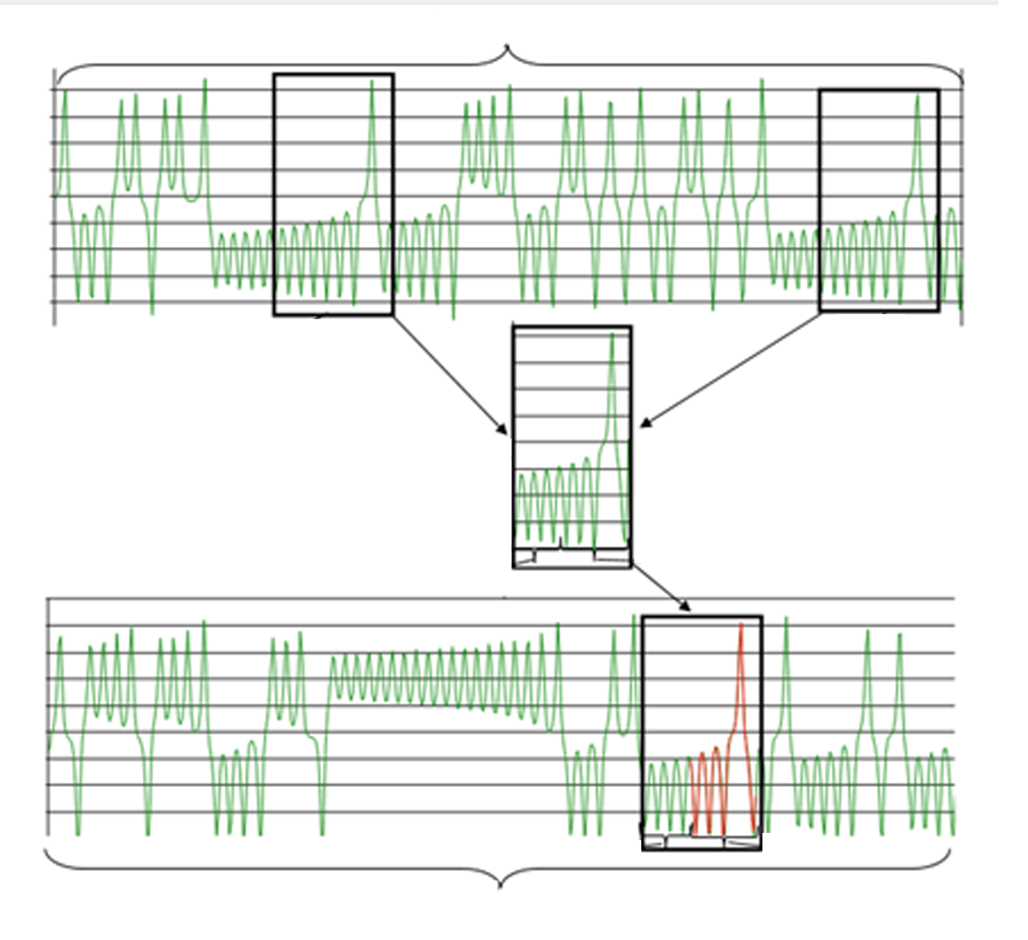
МОТИВЫ:
МНОЖЕСТВО ХАРАКТЕРНЫХ ПОСЛЕДОВАТЕЛЬНОСТЕЙ
14

Slide 15
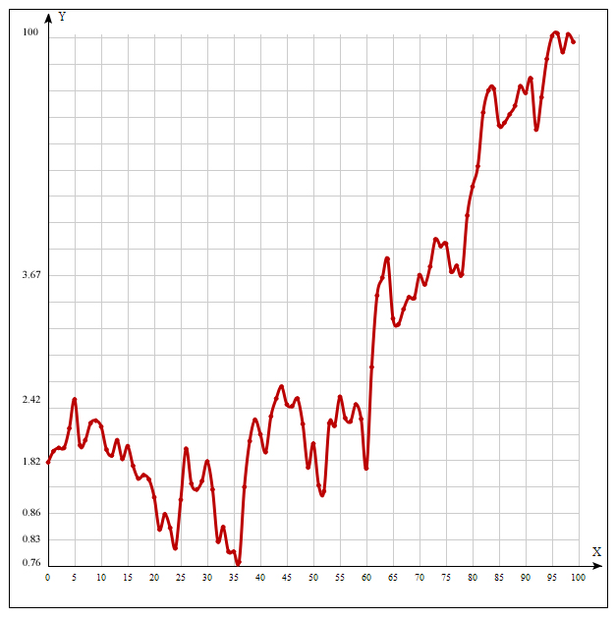
15
ОЦЕНКА ПРОГНОЗНОЙ ЦЕННОСТИ КЛАСТЕРОВ НА ВАЛИДАЦИОННОМ МНОЖЕСТВЕ
Зависимость ошибки прогнозирования от процента отсечённых кластеров; размер валидационного множества –10000

Slide 16

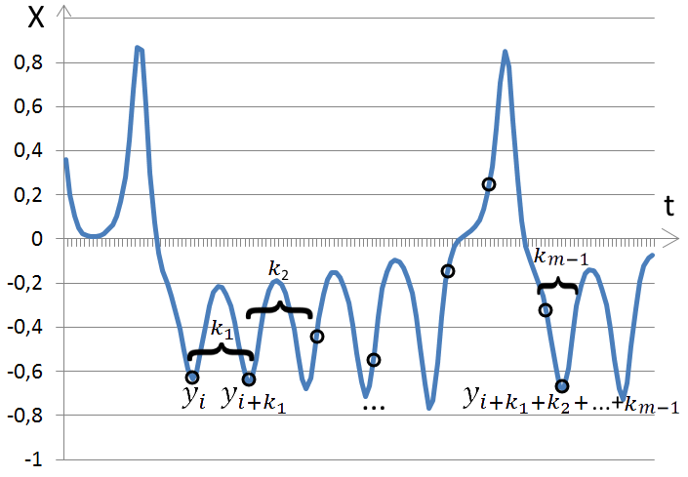
ПРОГНОЗИРОВАНИЕ ПО НЕПОСЛЕДОВАТЕЛЬНЫМ НАБЛЮДЕНИЯМ: ШАБЛОНЫ

Slide 17
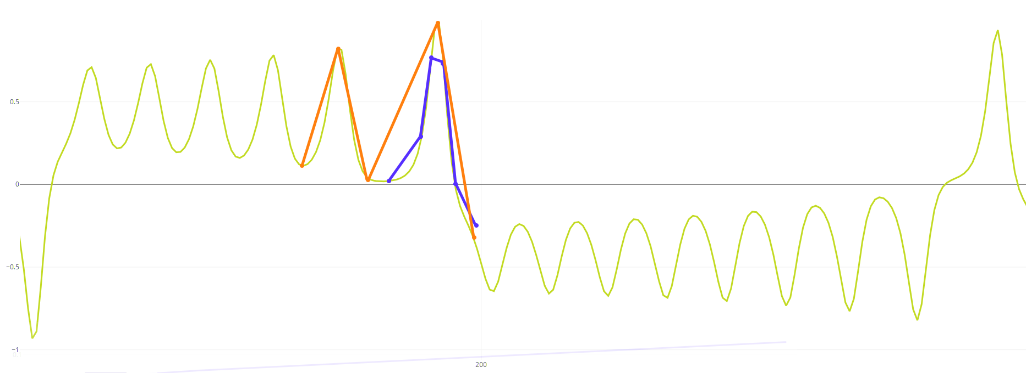
17
МНОЖЕСТВЕННОСТЬ ПРОГНОЗОВ
И НЕПРОГНОЗИРУЕМЫЕ ТОЧКИ

Slide 18
18
ПРОГНОЗИРОВАНИЕ
НА МНОГО ШАГОВ ВПЕРЁД:
ЧЕРЕЗ БОЛОТО ПО КОЧКАМ
При прогнозировании на много шагов вперёд используется прогноз по уже спрогнозированным значениям
Чем на большее число шагов вперёд мы хотим спрогнозировать, тем большее число непрогнозируемых точек фиксируется, но мы пытаемся держать под контролем ошибку на точках, для которых мы ещё можем осуществить прогноз
Старший показатель Ляпунова и определяемый им горизонт прогнозирования является усреднённой характеристикой: для многих участков ряда скорость роста, хоть и остаётся экспоненциальной, обладает показателем степени существенно меньшим, чем СПЛ

Slide 19
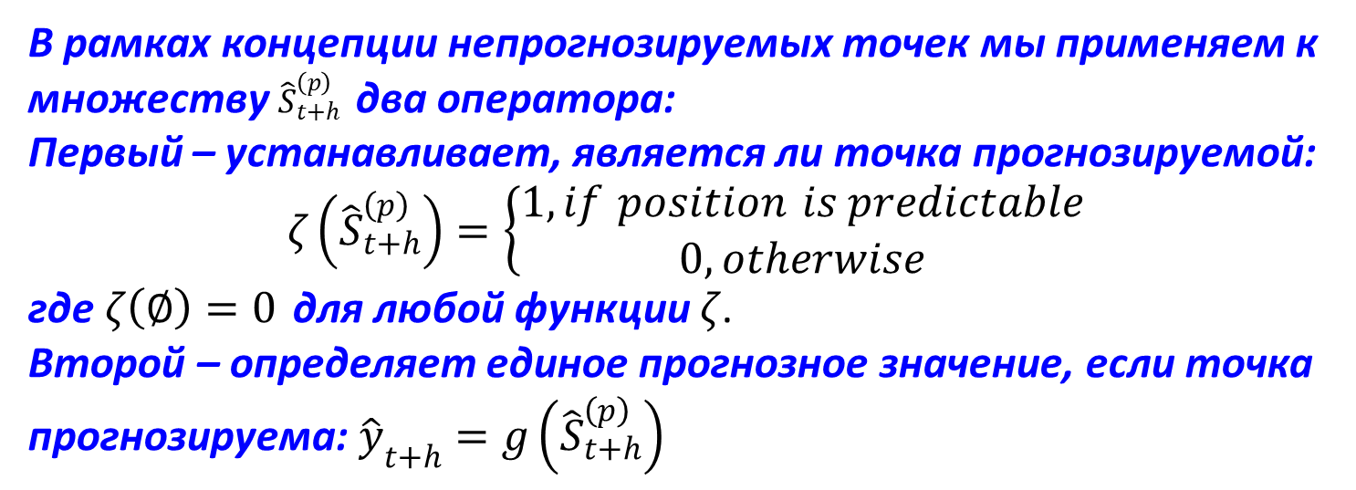
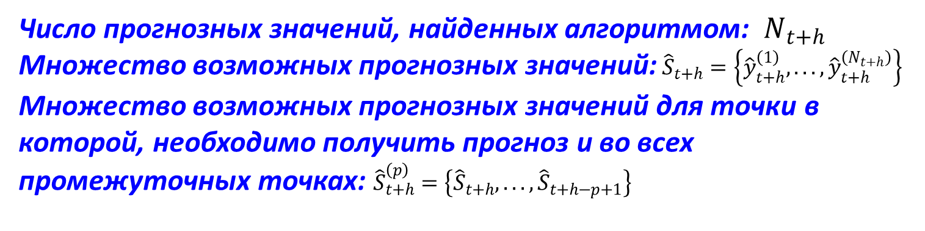
19
ПОСТАНОВКА ЗАДАЧИ ПРОГНОЗИРОВАНИЯ
Число прогнозных значений, найденных алгоритмом: $N_{t+h}$
Множество возможных прогнозных значений:${\hat{S}}_{t+h}=\left\{{\hat{y}}_{t+h}^{\left(1\right)},...,{\hat{y}}_{t+h}^{\left(N_{t+h}\right)}\right\}$
Множество возможных прогнозных значений для точки в которой, необходимо получить прогноз и во всех промежуточных точках: ${\hat{S}}_{t+h}^{\left(p\right)}=\left\{{\hat{S}}_{t+h},...,{\hat{S}}_{t+h−p+1}\right\}$
В рамках концепции непрогнозируемых точек мы применяем к множеству ${\hat{S}}_{t+h}^{\left(p\right)}$ два оператора:
Первый – устанавливает, является ли точка прогнозируемой:
$$ζ\left({\hat{S}}_{t+h}^{\left(p\right)}\right)=\left\{\begin{matrix}1,if position is predictable \\ 0,otherwise\end{matrix}\right.$$
где $ζ\left(∅\right)=0$для любой функции $ζ$.
Второй – определяет единое прогнозное значение, если точка прогнозируема: ${\hat{y}}_{t+h}=g\left({\hat{S}}_{t+h}^{\left(p\right)}\right)$

Slide 20
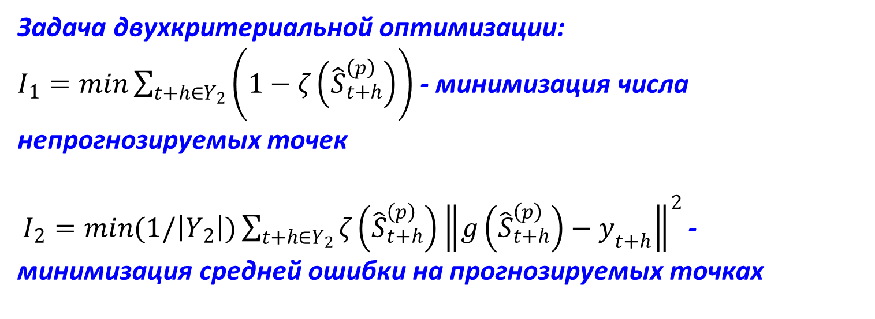
20
ПОСТАНОВКА ЗАДАЧИ ПРОГНОЗИРОВАНИЯ
Задача двухкритериальной оптимизации:
$I_{1}=\min{\sum_{t+h∈Y_{2}}{\left(1−ζ\left({\hat{S}}_{t+h}^{\left(p\right)}\right)\right)}}$ - минимизация числа непрогнозируемых точек
$I_{2}=\min{(1/\left|Y_{2}\right|)}\sum_{t+h∈Y_{2}}{ζ\left({\hat{S}}_{t+h}^{\left(p\right)}\right){\left\|g\left({\hat{S}}_{t+h}^{\left(p\right)}\right)−y_{t+h}\right\|}^{2}}$ - минимизация средней ошибки на прогнозируемых точках

Slide 21
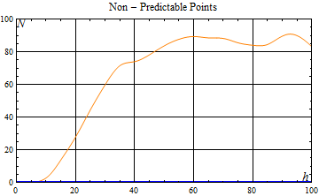
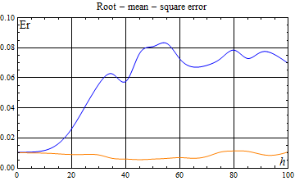
21
ДЕМОН ИЛИ ИДЕАЛЬНЫЙ АЛГОРИТМ ИДЕНТИФИКАЦИИ НЕПРОГНОЗИРУЕМЫХ ТОЧЕК
Число непрогнозируемых точек (а) и средняя среднеквадратичная ошибка на прогнозируемых (б) в функции от числа шагов вперёд, на которое необходимо получить прогноз. Голубой цвет соответствует классическому алгоритму (без идентификации непрогнозируемых точек), оранжевый – алгоритму с “демоном” (алгоритму, использующему априорную информацию при идентификации непрогнозируемых точек).

Slide 22
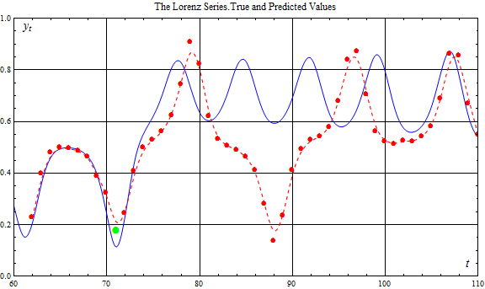
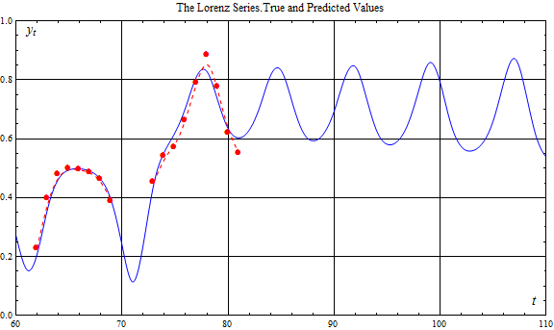
АППРОКИМАЦИЯ ДЕМОНА ИЛИ АЛГОРИТМЫ ИДЕНТИФИКАЦИИ НЕПРОГНОЗИРУЕМЫХ ТОЧЕК

Slide 23
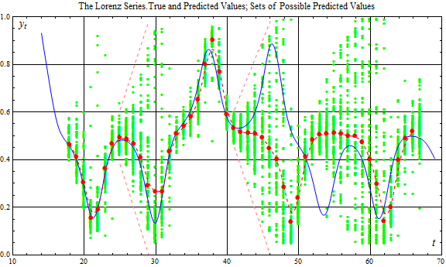
АППРОКИМАЦИЯ ДЕМОНА ИЛИ АЛГОРИТМЫ ИДЕНТИФИКАЦИИ НЕПРОГНОЗИРУЕМЫХ ТОЧЕК
“Идеальное” множество состоит из одного компактного кластера
Отклонения возможны двух типов: несколько приблизительно равномощных компактных кластеров
Или один “размазанный” кластер

Slide 24
АППРОКИМАЦИЯ ДЕМОНА ИЛИ АЛГОРИТМЫ ИДЕНТИФИКАЦИИ НЕПРОГНОЗИРУЕМЫХ ТОЧЕК
Дисперсия множества возможных прогнозных значений
Рост дисперсий множеств возможных прогнозных значений
Число кластеров в множестве возможных прогнозных значений
Процент точек, принадлежащих максимальному по объёму кластеру
Разница между числом точек в максимальном и минимальном по объёму кластерах
Логистическая регрессия
Деревья решений
Машины опорных векторов
Многослойный перцептрон
Простейшие методы кластеризации

Slide 25
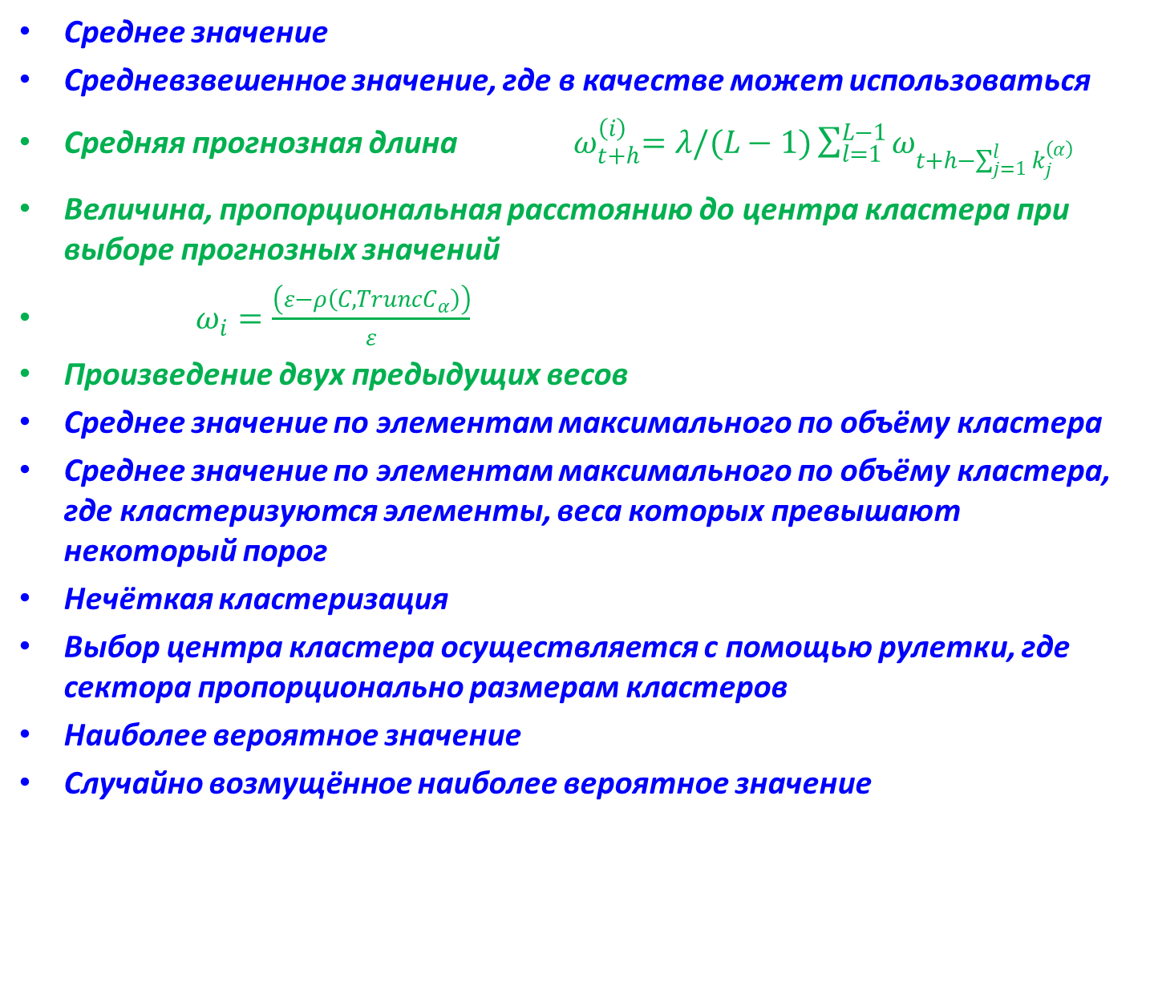
ПОЛУЧЕНИЕ ЕДИНОГО ПРОГНОЗНОГО ЗНАЧЕНИЯ
Среднее значение
Средневзвешенное значение, где в качестве может использоваться
Средняя прогнозная длина ${ ω}_{t+h}^{\left(i\right)}=λ/(L−1)\sum_{l=1}^{L−1}{ω_{t+h−\sum_{j=1}^{l}{k_{j}^{\left(α\right)}}}}$
Величина, пропорциональная расстоянию до центра кластера при выборе прогнозных значений
$ω_{i}=\frac{\left(ε−ρ\left(C,TruncC_{α}\right)\right)}{ε}$
Произведение двух предыдущих весов
Среднее значение по элементам максимального по объёму кластера
Среднее значение по элементам максимального по объёму кластера, где кластеризуются элементы, веса которых превышают некоторый порог
Нечёткая кластеризация
Выбор центра кластера осуществляется с помощью рулетки, где сектора пропорционально размерам кластеров
Наиболее вероятное значение
Случайно возмущённое наиболее вероятное значение

Slide 26
ТРАЕКТОРНОЕ ОЦЕНИВАНИЕ
Здесь строится не множество возможных прогнозных значений, но множество возможных прогнозных траекторий
Следующее прогнозное значение прогнозной траектории выбирается как случайным образом возмущённое значение центра максимального по объёму кластера – многократное повторение процедуры даёт множество траекторий
Сад расходящихся траекторий. На каждом шаге выбирается не одно прогнозное значение, а несколько. Например: центр максимального по объёму кластера и следующего за ним по объёму, центр максимального по объёму кластера и центр, случайного кластера.
Труба. Модификация предыдущего варианта, где во избежание экспоненциального роста числа числа траекторий, обрезаются траектории с малыми значениями весов

Slide 27
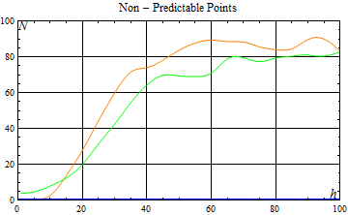
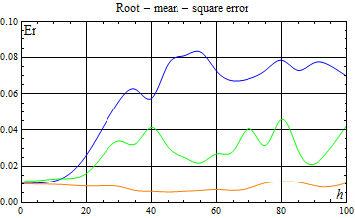
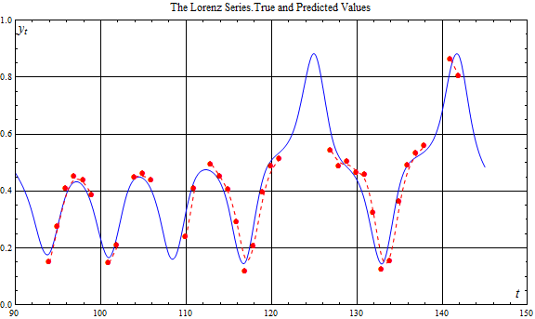
ПРИМЕР РЕЗУЛЬТАТОВ (РЯД ЛОРЕНЦА)
b
a

Slide 28
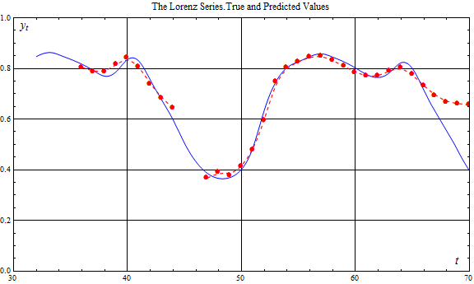
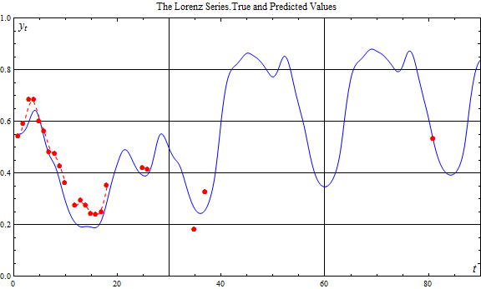
ПРИМЕР РЕЗУЛЬТАТОВ
(ПОТРЕБЛЕНИЕ ЭЛЕКТРОЭНЕРГИИ)

Slide 29
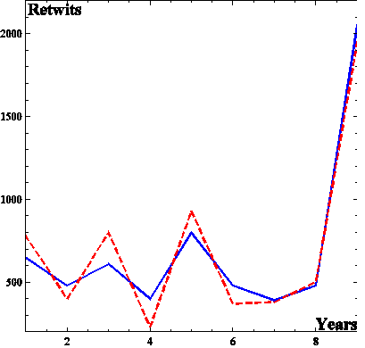
29
ФАБРИКА ПО ПРОИЗВОДСТВУ ФИГУР ТЕХНИЧЕСКОГО АНАЛИЗА

Slide 30
ПУБЛИКАЦИИ
30
Gromov V.A., Baranov P.S., Tsybakin A.Yu. Prediction After a Horizon of Predictability:
Non-Predictable Points and Partial Multi-Step Prediction for Chaotic Time Series (in press)
https://www.researchgate.net/publication/347239842_Prediction_After_a_Horizon_of_Predictability_Non-Predictable_Points_and_Partial_Multi-Step_Prediction_for_Chaotic_Time_Series
Gromov V.A. Chaotic time series prediction and clustering methods / V.A. Gromov, E.A. Borisenko // Neural Computing and Applications. – 2015. – №. 2. – P. 307−315.
Gromov V.A. Precocious identification of popular topics on Twitter with the employment of predictive clustering / Gromov V.A., Konev A.S. // Neural Computing and Applications. – 2017. – Vol. 28(11). – P. 3317-3322.
Gromov V.A. A Language as a Self-Organized Critical System / Gromov V.A., Migrina A.M. // Complexity. – 2017. – Vol. 2017(Article ID 9212538). – P. 1-7.
Obodan N.I. Rapid identification of pre-buckling states: A case of cylindrical shell / Obodan N.I., Adlucky V.J., Gromov V.A. // Thin-Walled Structures. – 2018. – Vol. 124. – P. 449-457.
Gromov V.A. Relation Tensors for Chaotic Time Series: between Hidden Markov Models and
Deep Learning / Gromov V.A., Necheporenko A.I. (in press)

